Slide 1

ÔN BÀI CŨ

Slide 2
bưởi cười lưới mười
bướu hươu khướu rượu
tươi cười quả bưởi ốc bươu
Lạc đà là con vật đặc biệt. Nó có cái bướu to trên lưng. Bướu của lạc đà là nơi dự trữ chất béo. Nhờ thế, nó có thể sống qua nhiều ngày mà không cần ăn uống. Lạc đà giúp con người băng qua những vùng sa mạc khô cằn.

Slide 3

PHÒNG GD & ĐT QUẬN LONG BIÊN
MÔN TIẾNG VIỆT – LỚP 1
BÀI 71: ươc - ươt

Slide 4

Hà ước được lướt sóng biển.
ươc
ươc
ươt

Slide 5

ươc
ươt
đ
ươc
được
bước lược ngược nước
lướt lượt mướt mượt

Slide 6
thước kẻ
dược sĩ
lướt ván

Slide 7
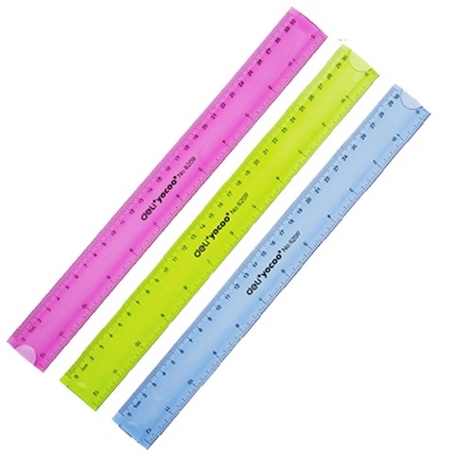
thước kẻ

Slide 8
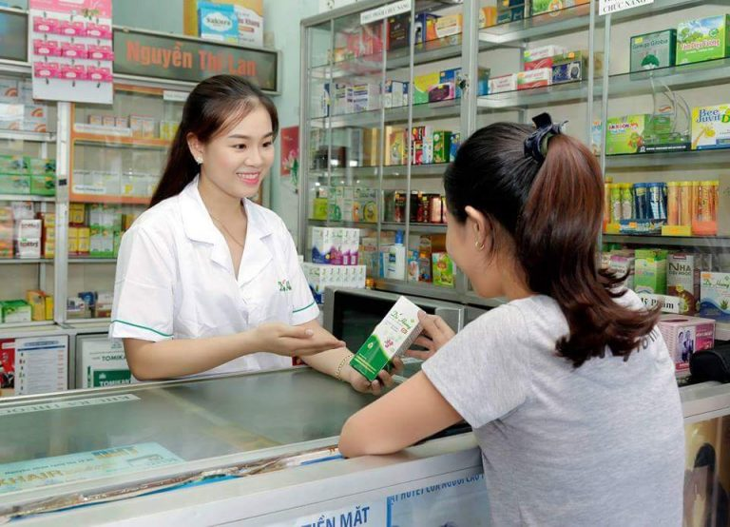
dược sĩ

Slide 9
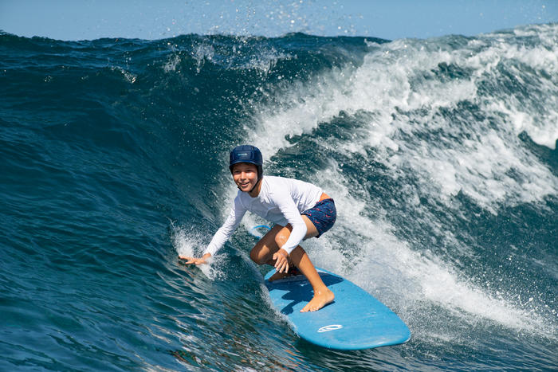
lướt ván

Slide 10
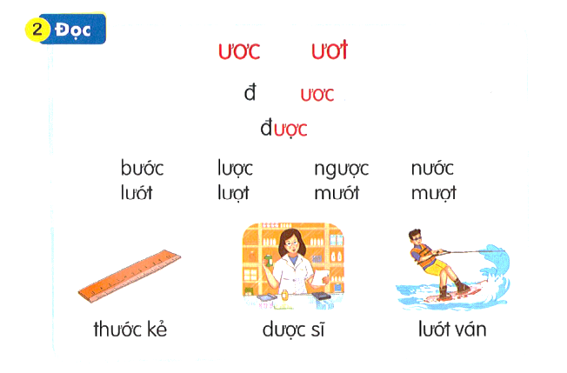

Slide 11







Thư Giãn

Slide 12

Viết bảng con

Slide 13


Slide 14


Slide 15
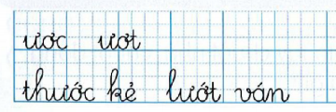
3
Viết

Slide 16


LuyÖn viÕt vë

Slide 17
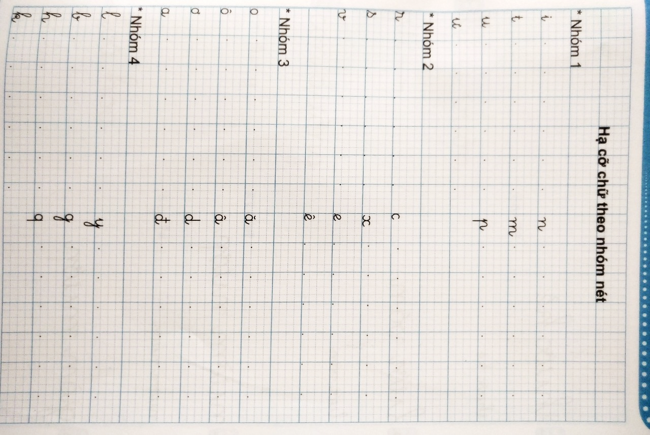
3
Viết

Slide 18
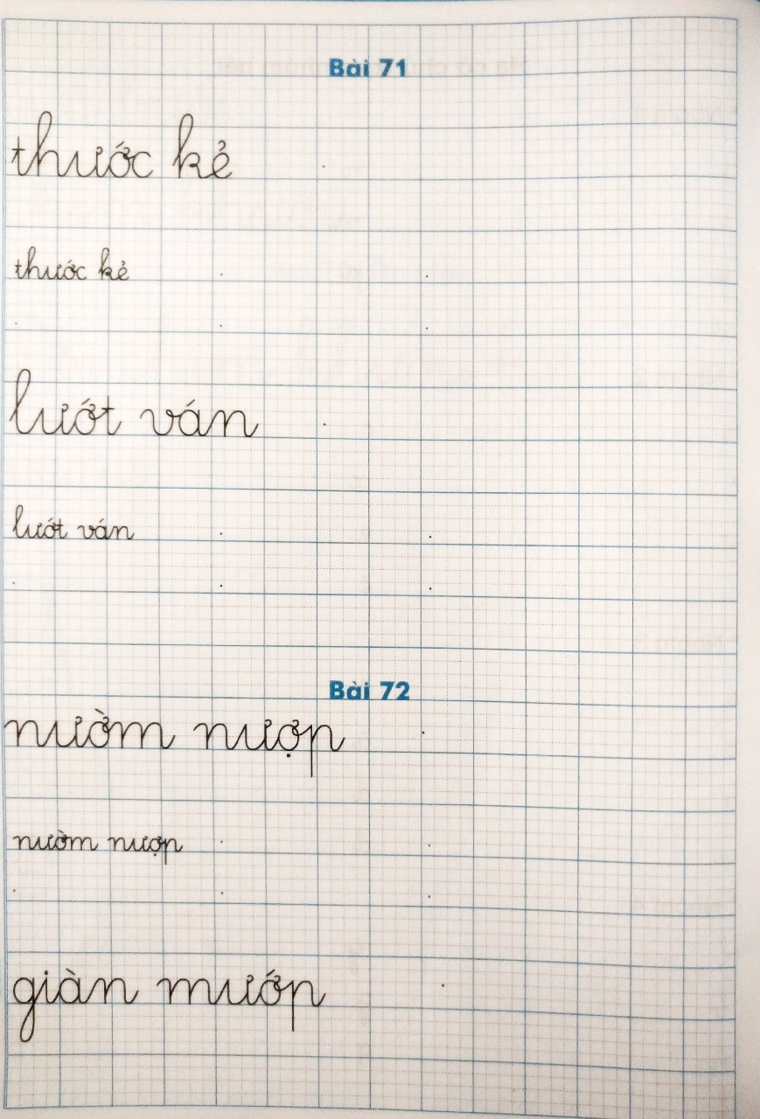
3
Viết

Slide 19

Thư Giãn

Slide 20
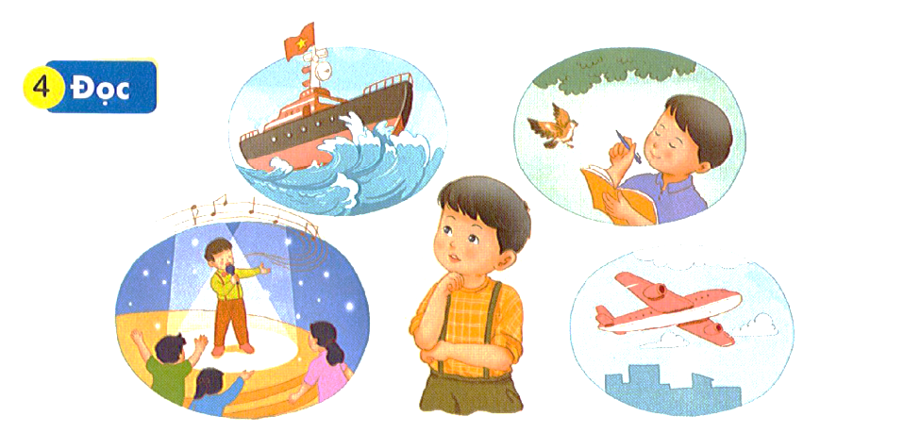
Lúc học hát, Nam ước làm ca sĩ. Lúc nghe mẹ đọc thơ, Nam lại ước trở thành nhà thơ. Khi ra biển, Nam ước là người lái tàu, vượt qua những con sóng lớn. Nhìn lên bầu trời, Nam lại ước làm phi công. Nam tự hỏi: “Bao giờ mình mới lớn nhỉ? ”

Slide 21

1
2
Lúc học hát, Nam ước làm ca sĩ. Lúc nghe mẹ đọc thơ, Nam lại ước trở thành nhà thơ. Khi ra biển, Nam ước là người lái tàu, vượt qua những con sóng lớn. Nhìn lên bầu trời, Nam lại ước làm phi công. Nam tự hỏi: “Bao giờ mình mới lớn nhỉ? ”
Lúc học hát, Nam ước làm ca sĩ. Lúc nghe mẹ đọc thơ, Nam lại ước trở thành nhà thơ. Khi ra biển, Nam ước là người lái tàu, vượt qua những con sóng lớn. Nhìn lên bầu trời, Nam lại ước làm phi công. Nam tự hỏi: “Bao giờ mình mới lớn nhỉ? ”.
3
4
5

Slide 22


Ước mơ của em

Slide 23
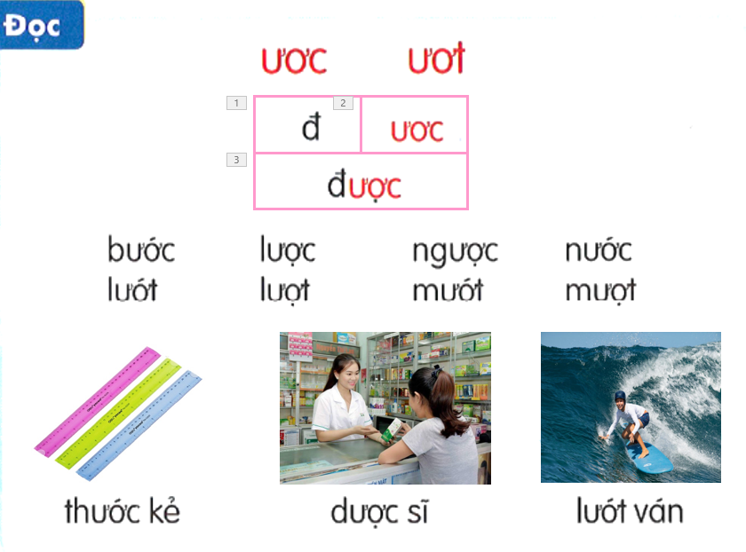
Lúc học hát, Nam ước làm ca sĩ. Lúc nghe mẹ đọc thơ, Nam lại ước trở thành nhà thơ. Khi ra biển, Nam ước là người lái tàu, vượt qua những con sóng lớn. Nhìn lên bầu trời, Nam lại ước làm phi công. Nam tự hỏi: “Bao giờ mình mới lớn nhỉ? ”

Slide 24


BÀI HỌC KẾT THÚC.
CÔ CHÀO CÁC CON.

